Slide 1
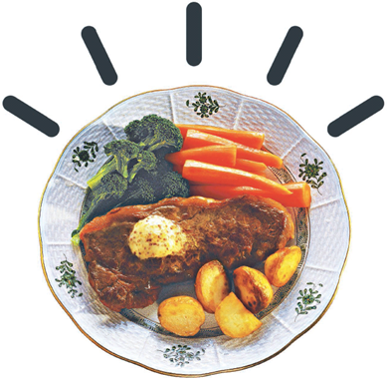
基于区块链技术的食品供应链可追溯性、可信性平台

Slide 2
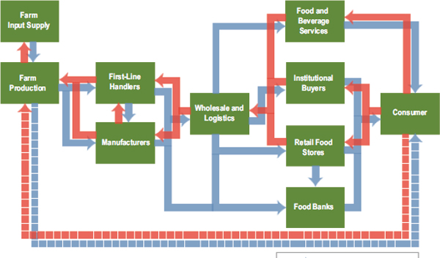


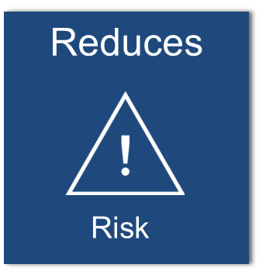
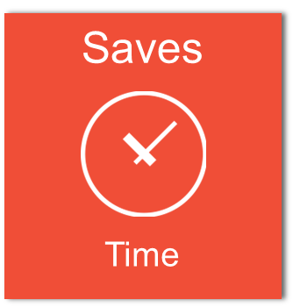
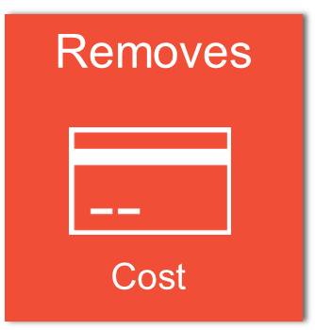
IBM、沃尔玛和清华大学在食品安全领域合作，计划共同探索基于区块链技术的创新型的食品供应链可追溯性与可信性解决方案，引领食品供应链协作模式与安全监管方式转型
当前食品供应链协作模式
创新食品供应链协作模式
经销商
其他相关方
监管部门
数字化平台
密码学保护隐私信息
饲料供应方
中间商
外包操作方
消费者
物流
零售商
供应商
农场
所有食品供应链参与方共享交易记录
消费者
生产加工
零售商
物流服务商
金融机构
系统更加可靠、鲁棒、可信
更高效的集成和数据共享
更少的重复工作和成本
不可篡改的食品供应链信息
清晰的责任划分
安全、可靠、可信的系统
智能合约促成更高效食品供应链交易与数据共享
形成食品供应链可追溯性和可信性平台体系标准
各方通过接入平台，充分进行业务和信息层面对接，减少为满足各方数据收集、交换需求带来的不可避免的工作和成本

Slide 3




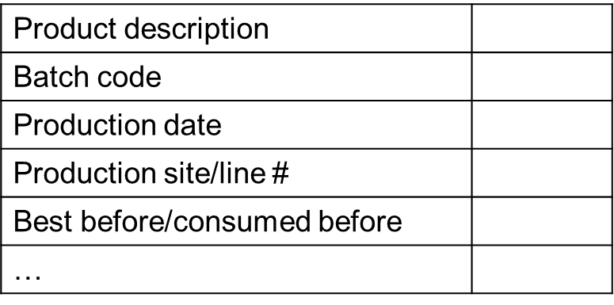
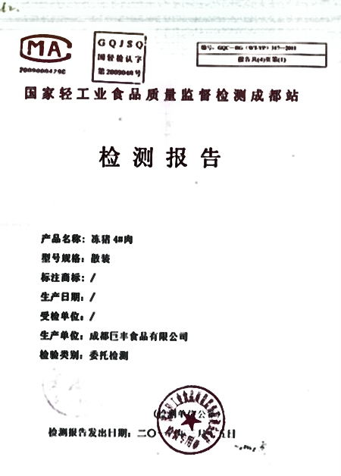
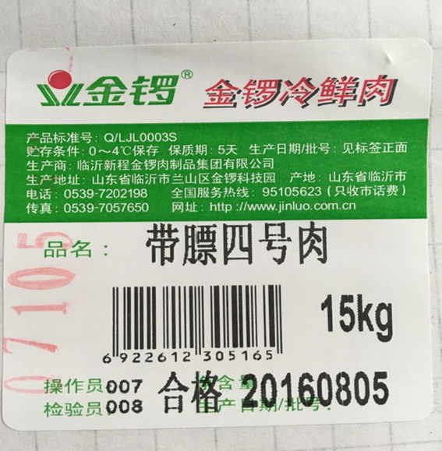
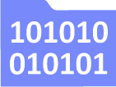








试点项目初步实现思路
物流服务提供商
物流服务提供商
物流服务提供商
原料/养殖场
生产加工厂
海关/检验检疫
商家仓/
门店
业务
以批次/生产(出厂)日期为追溯单元，将检验合格证明、检测报告、养殖场巡查报告等重要数据文件基于业务逻辑与该追溯单元相关联，并通过各环节数据载体紧密关联实现产品按批次追溯
数据承载、传输技术
示例
原料/养殖序号
运单
生产序号
产品标签追溯码
运单
运单
门店产品记录
条形码
RFID
GPS
QR码
NFC
…
…
数据
数据
手持终端
系统
区块链平台接口
检验检疫管理系统
…
…
示例
底层区块链
区块1
区块2
区块3
区块100
区块101
* 鉴于项目本身具有创新性、探索性，上述内容仅为方案示例，具体方案需要在项目进行过程中通过现场调研、方案设计等工作进一步确认

Slide 4
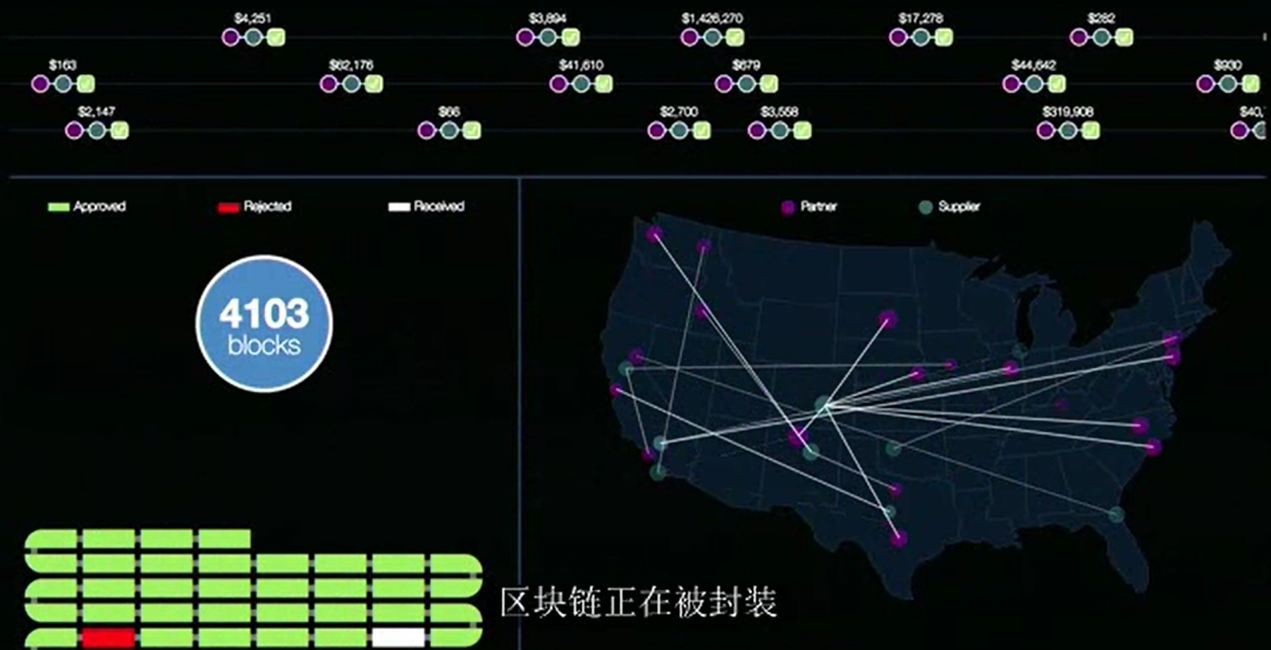
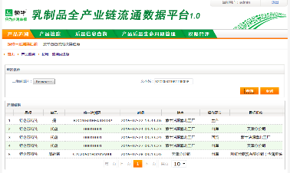
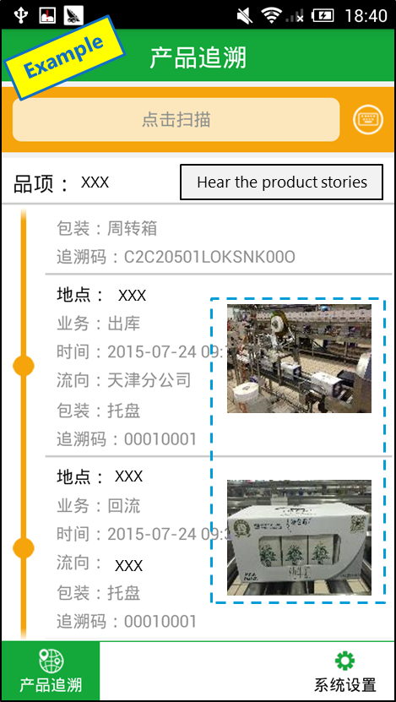
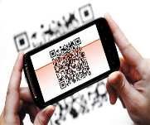
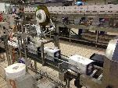

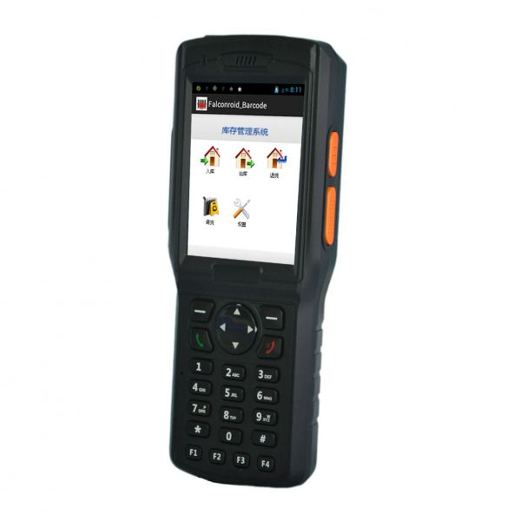
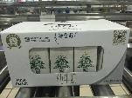
试点项目企业用户平台界面及功能初步描述
固定办公设备功能界面
移动设备功能界面
企业追溯信息查询平台
示例
示例
为各环节追溯信息负责单位提供信息快速上传接口和产品相关信息快速汇总、查询接口
操作人员扫码录入/查询追溯信息
巡查日期 | 问题 | 责任人
10月18日 | 未清洗 | 张三
10月18日 | 饲料过多 | 李四
10月18日 | 未清洗 | 张三
10月18日 | 饲料过多 | 李四
10月18日 | 未清洗 | 张三
10月18日 | 饲料过多 | 李四
检验报告
示例
示例
金锣平台入口
沃尔玛平台入口
相关（多）政府部门平台虚拟入口
（未来）消费者平台入口
* 鉴于项目本身具有创新性、探索性，上述内容仅为方案示例，具体方案需要在项目进行过程中通过现场调研、方案设计等工作进一步确认

Slide 5
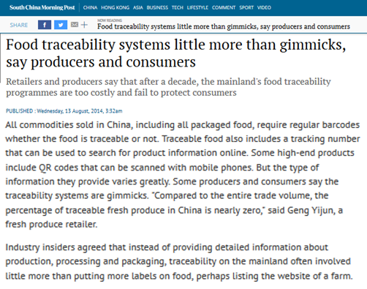
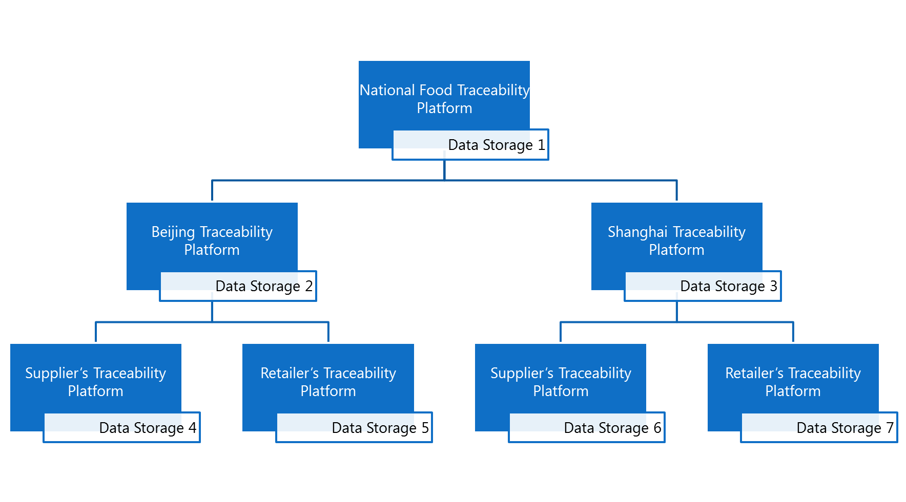
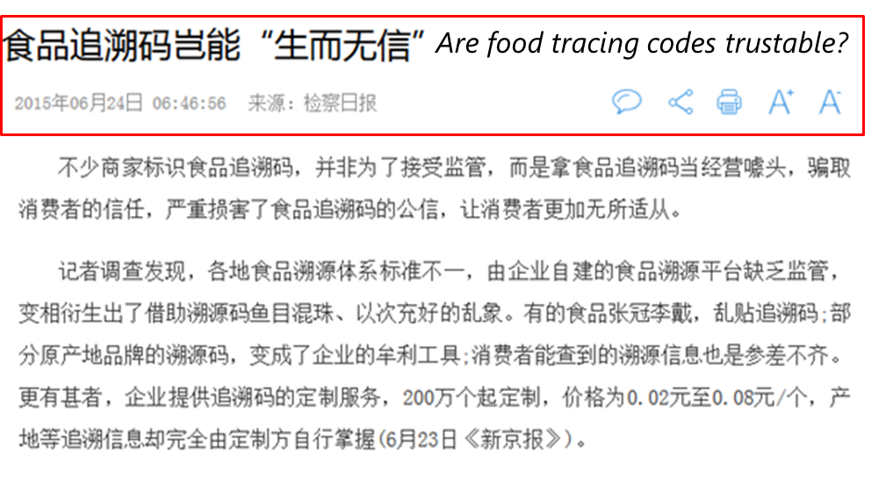
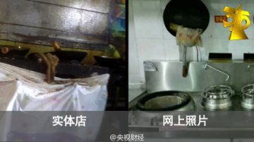
基于传统技术建设追溯体系存在诸多挑战
当前追溯体系建设方式
315曝光“饿了么“事件
集中式系统较脆弱，受攻击的影响大，数据安全性低
不同地方、不同产品追溯系统建立标准不统一，数据共享难度大
系统内部数据可以被篡改，可信性差，数据亦可被泄露或滥用
集中式系统
缺乏标准
信任缺失

